Slide 1
Дослідження та створення методів шифрування повідомлень користувача веб-сервісу для інтернет листування
Виконав: студент групи КІТ-М119б Марценюк Б.В.
Керівник: проф. Філоненко А.М.

Slide 2

Безпека в інтернеті
Завдання шифрування:
Перевірка особистості
Цілісність повідомлення
Конфіденційність
Методи збереження інформації
Хешування
Шифрування

Slide 3
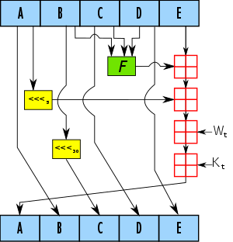
Приклад хешування (SHA1)
Текст: Всі полюбляють пончики.
Значення SHA-1 тексту:
daebbfdea9a516477d489f32c982a1ba1855bcd
Текст: Всі полюбляють пончик.
Значення SHA-1 тексту:
8f2bd584a1854d37f9e98f9ec4da6d757940f388

Slide 4

Способи злому хешей
словникові атаки
брутфорс
таблиці пошуку
обернені таблиці пошуку
райдужні таблиці пошуку

Slide 5




Методи шифрування
Симетричне шифрування
Асиметричне шифрування
Наскрізне шифрування

Slide 6

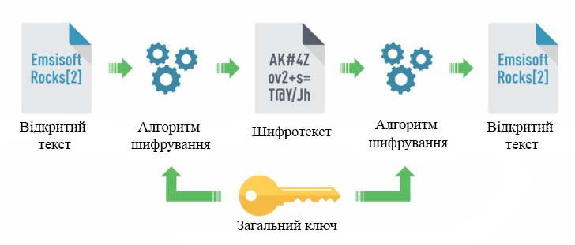
Симетричне шифрування

Slide 7

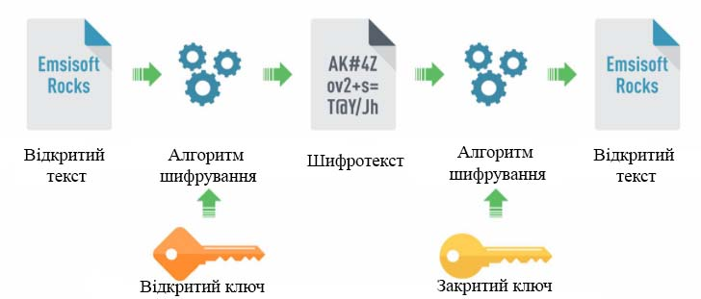
Асиметричне шифрування

Slide 8
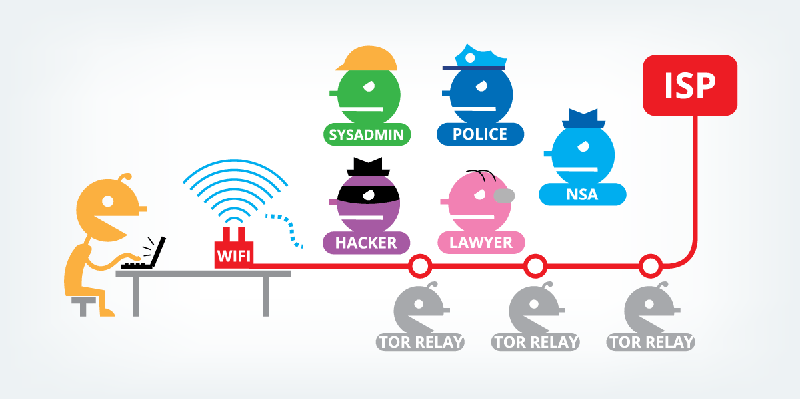
Наскрізне шифрування

Slide 9

Відомі методи
шифрування
AES – Advanced Encryption Standard
DES – Data Encryption Standard
RSA – Rivest Shamir Adleman
Blowfish

Slide 10
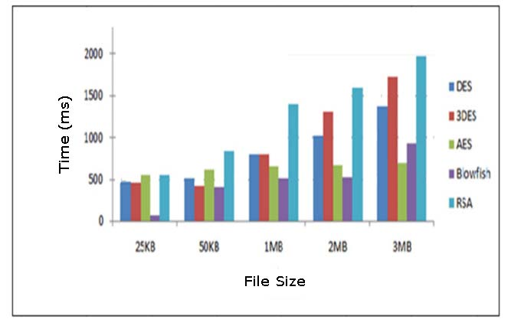
Час шифрування

Slide 11
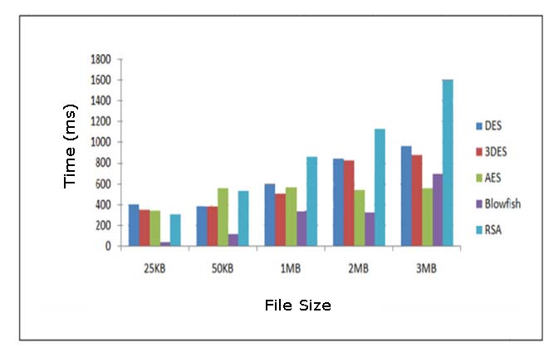
Час дешифрування

Slide 12
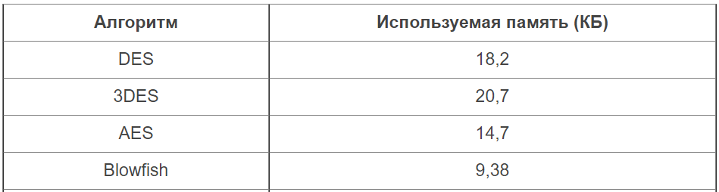
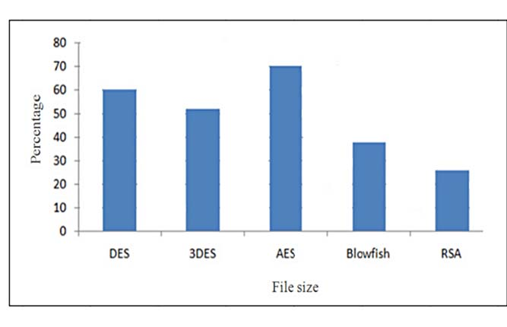
Порівняння
використовуваної
пам'яті
Час дешифрування
в залежності від
розміру файлу

Slide 13
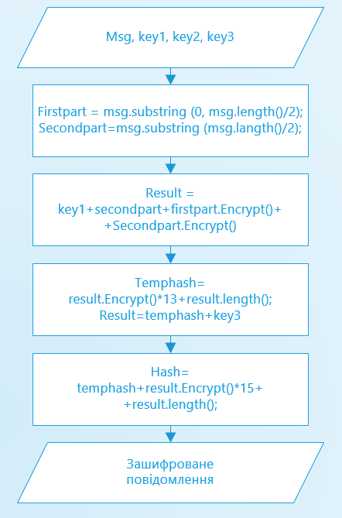
Метод шифрування повідомлень

Slide 14
Висновки:
Детально розглянуті існуючі методи шифрування повідомлень, порівняні існуючі методи з метою виявлення недоліків і переваг кожного з них;
Досліджені способи злому хешей.
Результат дослідження було опубліковано у науковому збірнику «Системи управління, навігації та зв’язку, 2020, випуск 3(61)» у вигляді статті.
Створено метод шифрування повідомлень.
У проектному розділі були виконані розробка бази даних, з описом усіх таблиць і їх призначення, розроблено інтерфейс, створений власний алгоритм шифрування, спроектовано серверну і клієнтську частину веб-сервісу.

Slide 15
Дякую за увагу

